Slide 1
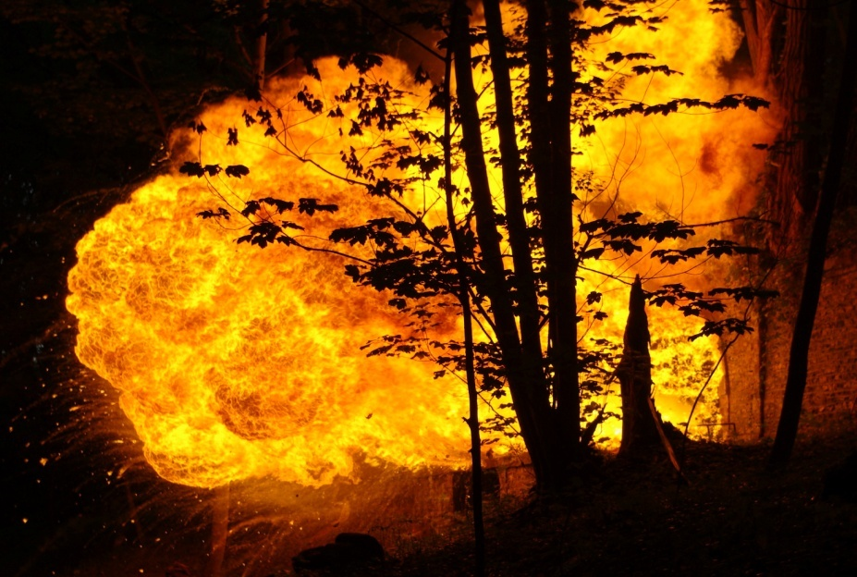

Les explosions
Formation Opérationnelle Spécialisée
R.C.C.I
Recherche des Causes
et Circonstances d’Incendie

Slide 2
Définition
On définit l’explosion comme la transformation rapide d’un système avec libération
d’une quantité important d’énergie sous forme mécanique ou thermique.
Elle crée un souffle déflagrant ou détonant selon sa vitesse en se détendant jusqu’à un équilibre avec la pression atmosphérique.
Les conséquences des explosions sont des effets de surpression, des effets
thermiques et de projections de fragments. Par analogie du triangle du feu, on peut définir l’hexagone de l’explosion.
Explosion
Source d’inflammation
LSE
Mélange
Oxydant/ Réducteur
Confinement
LIE
Combustible
Comburant

Slide 3
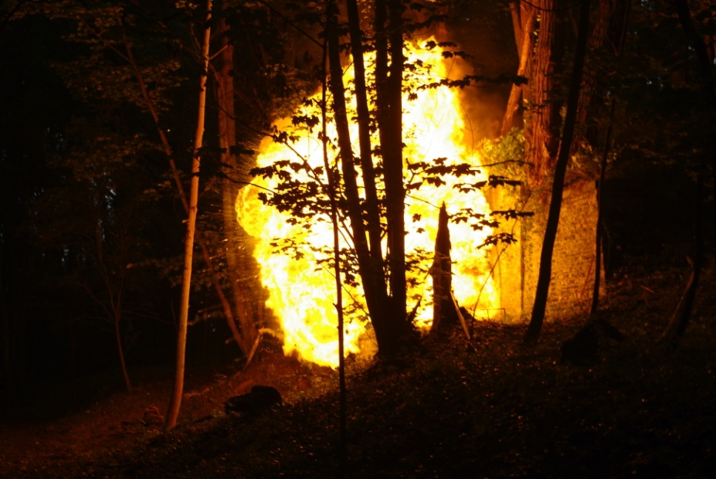
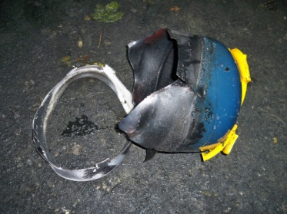
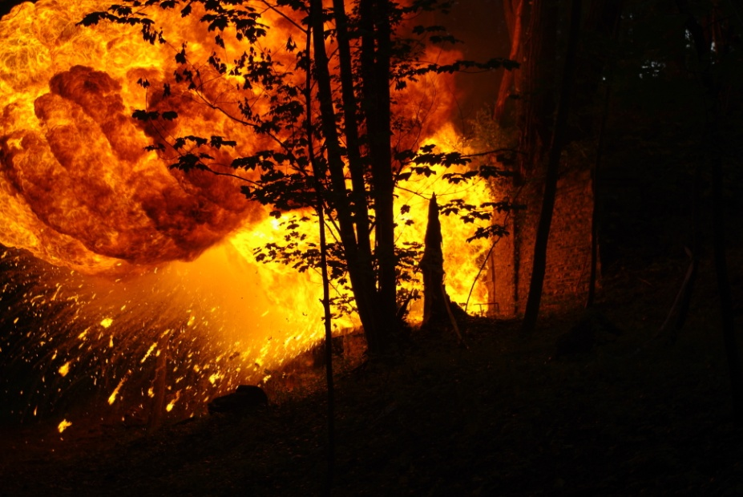
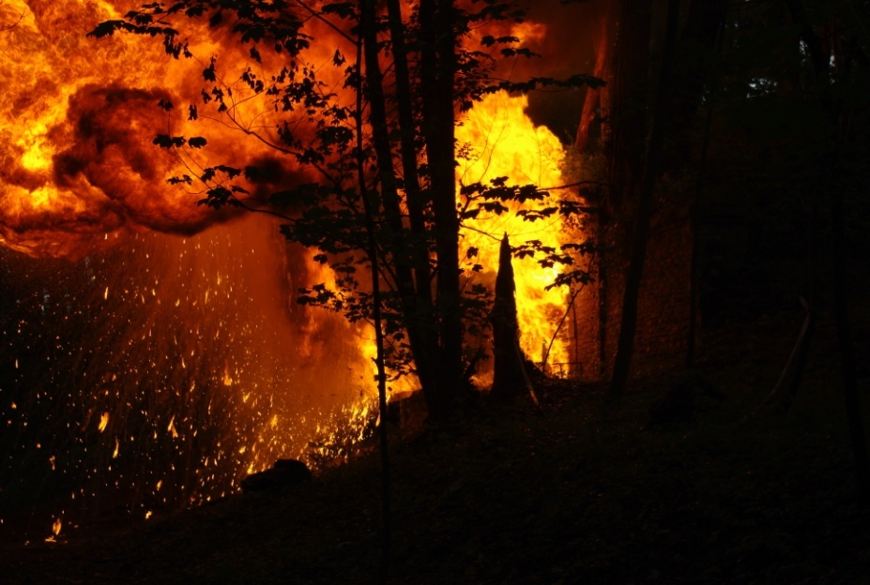
Reproduction d’un BLEVE
(Explosion d’une bouteille de gaz 5 Kgs)
On distingue deux grands types d’explosion suivant l’origine de l’énergie potentielle. Si elle est d’origine physique, l’éclatement d’un réservoir par exemple ou un BLEVE (Boiling Liquid Expanding Vapor Explosion).
Le BLEVE consiste à une vaporisation brutale d’un liquide au dessus de sa température limite de surchauffe.
1
2
3
4

Slide 4

Pourquoi une explosion ?
Le gaz surchauffé,
exerce une forte pression
sur le réservoir.
Le réservoir, exposé
à de hautes températures,
voit sa résistance
mécanique diminuée.
Méfiance!!
Surpression

Slide 5

Pourquoi une explosion ?
Des micro- fissures apparaissent...
DANGER!!
L ’explosion est
imminente...

Slide 6

Pourquoi une explosion ?
En un instant, l’ensemble du gaz va se trouver libéré à l’état de
vapeur, constituant un nuage,…
SAPEURS-POMPIERS
…qui s’enflamme spontanément!

Slide 7
2 types d’explosion
La déflagration
Explosion de faible puissance caractérisée par des vitesses de quelques dizaines à quelques centaines de m/sec et des pressions jusqu’à quelques bars.
  Explosion non confinée (UVCE) à l’air libre, sans obstacles
  Feu de nuage (Flash fire)
Généralement obtenue lorsque la source d’inflammation est de faible énergie; la vitesse de propagation des flammes est subsonique (vitesse inférieure à la vitesse du son dans les gaz frais)

Slide 8
Explosion
La détonation
Forte puissance, déplacement supersonique du front de flamme
Requiert pour son amorçage direct un apport d’énergie important, la vitesse de propagation des flammes étant dans ce cas supersonique (vitesse supérieure à la vitesse du son dans les gaz frais) de l’ordre de 1000 à 2000 m/s.
  Explosion confinée (VCE ou CVCE) (intérieur d’un réservoir ou d’une tuyauterie)
  Peut aussi être un UVCE

Slide 9


UCVE, CVCE, VCE (définitions)
UNCONFINED VAPOUR CLOUD EXPLOSION (UVCE)
Explosion d'un nuage de gaz/vapeurs non confiné. Il s'agit d'un phénomène qui suppose l'inflammation accidentelle d'un nuage ou panache de gaz/vapeurs combustibles mélangés avec l'oxygène de l'air. Suite à l'inflammation, une flamme se propage dans le nuage ou panache et engendre une combustion des vapeurs et une onde de surpression aérienne, qui sont susceptibles de produire respectivement des effets de rayonnement thermique et des effets mécaniques
CONFINED VAPOUR CLOUD EXPLOSION (CVCE)
Explosion d’un nuage de gaz/ vapeur dans un milieu confiné (exemple: explosion de chaufferie gaz).

Slide 10
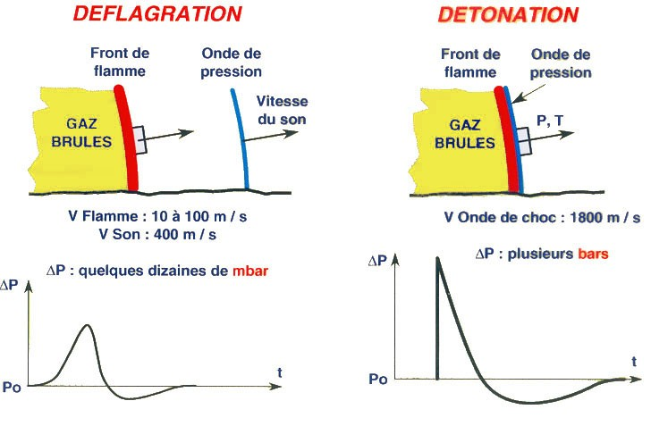
Mode de propagation de la flamme
Onde de surpression
subsonique
Onde de surpression
supersonique
Front de flammes
Gaz brûlés
Gaz brûlés
Front de flammes
Gaz frais
Gaz frais

Slide 11

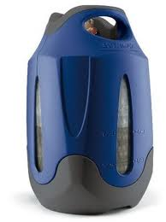


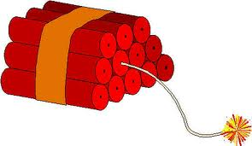


Les causes d’explosion
Parmi les causes d’explosions envisageables, on peut citer les causes suivantes:
Fuite de gaz
Epandage d’essence automobile ou de liquides inflammables en milieu clos
Incendie suivi d’explosion d’un récipient (aérosols, bouteille de gaz..)
Usage d’explosifs
Réaction chimique exothermique

Slide 12

Les dégâts aux structures
La plupart des dégâts se produisent lors de la montée en pression, bien que certaines destructions secondaires puissent également apparaitre en phase de dépression après que les éléments de construction aient déjà été fragilisés par la surpression.
Lors de l’explosion d’une structure confinée, l’ouverture d’un évent ou la rupture d’une paroi fragile, conduisant à des destructions à l’extérieur de la structure.
Les dégâts les plus importants sont observés dans la direction de la sortie des gaz.
Par ailleurs l’onde de pression est susceptible de se réfléchir sur des obstacles résistants.
Exemple à la maison du café à Andrézieux- Bouthéon en 1995:
Une explosion de poussières survient en fin de matinée dans une unité de torréfaction du café, le bâtiment concerné est équipé d’une couverture anti déflagrante.
L’onde de choc pulvérise la toiture fibrociment plus faible que les parois verticales,
ce qui permettra d’épargner les salariés en pleine activité lors de l’explosion.
Trois blessés blastés sont à déplorer, un tel équipement bâtimentaire leur a clairement sauvé la vie.

Slide 13
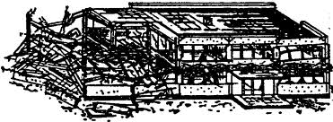
Les dégâts aux structures
Surpression (m/bar) | Dégâts
10 | Début de destruction des vitres
20 | Destruction de plus de 10% des vitres
70 | Destruction totale des vitres, détérioration partielles des maisons
100 | Détérioration des cadres de fenêtres selon leur nature
140 | Effondrement partiel des murs et des tuiles des maisons
160 | Destruction à 50% des maisons en brique
200 | Dommage aux machines dans les bâtiments industriels
400- 500 | Retournement de wagons de chemin de fer, destruction totale des maisons
700 | Destruction des murs en béton armé, destruction totale probable des bâtiment, dommages graves aux machines

Slide 14
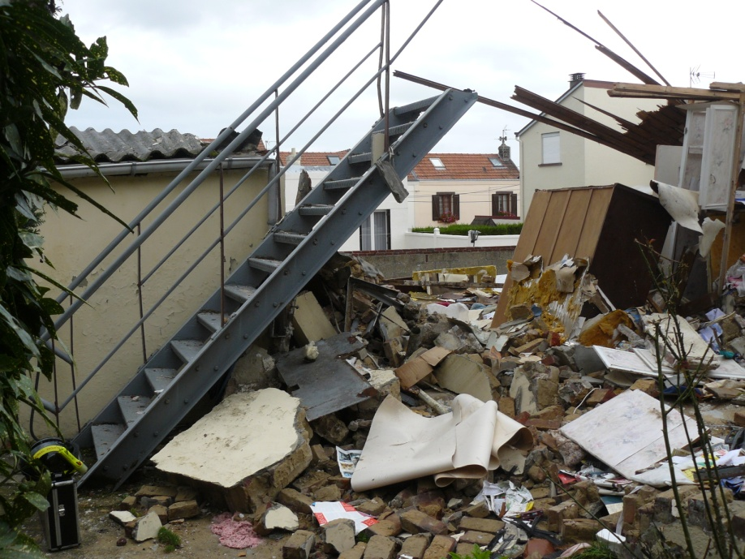
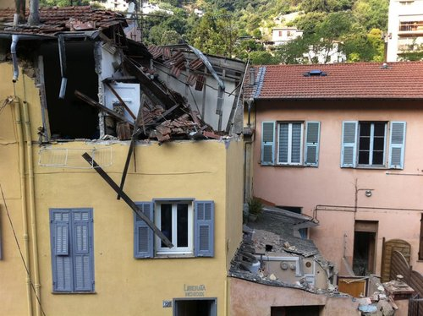
Les dégâts aux structures
En règle générale, dans la plupart des bâtiments la montée en pression reste
limitée à la pression de rupture des éléments de construction les plus fragiles:
fenêtres, cloisons, murs, toitures.
En pratique la surpression ne dépasse que rarement 200 à 300 mbar.
Dégâts observés sur des habitations suite à des explosions de gaz

Slide 15
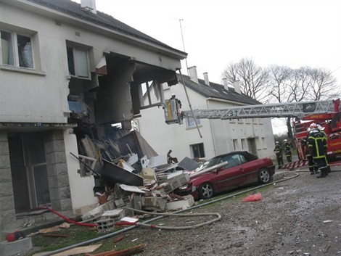
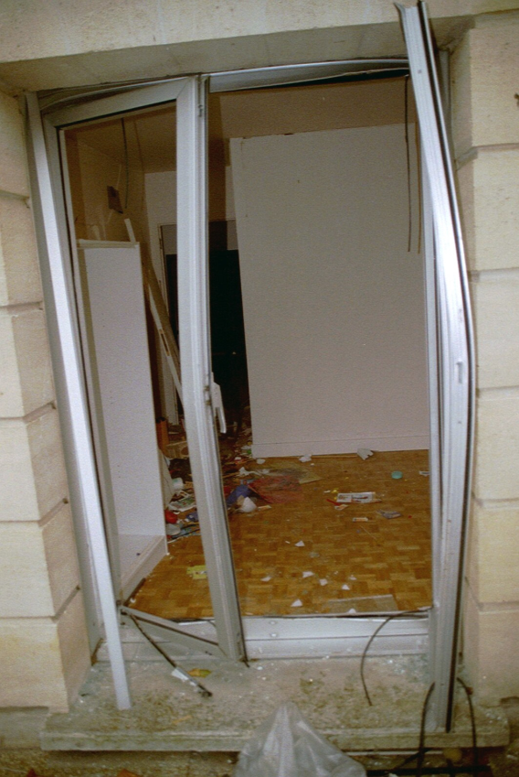
Les dégâts aux structures
Explosion de gaz qui a dévasté une maison, abattant tout un pan de mur.

Slide 16
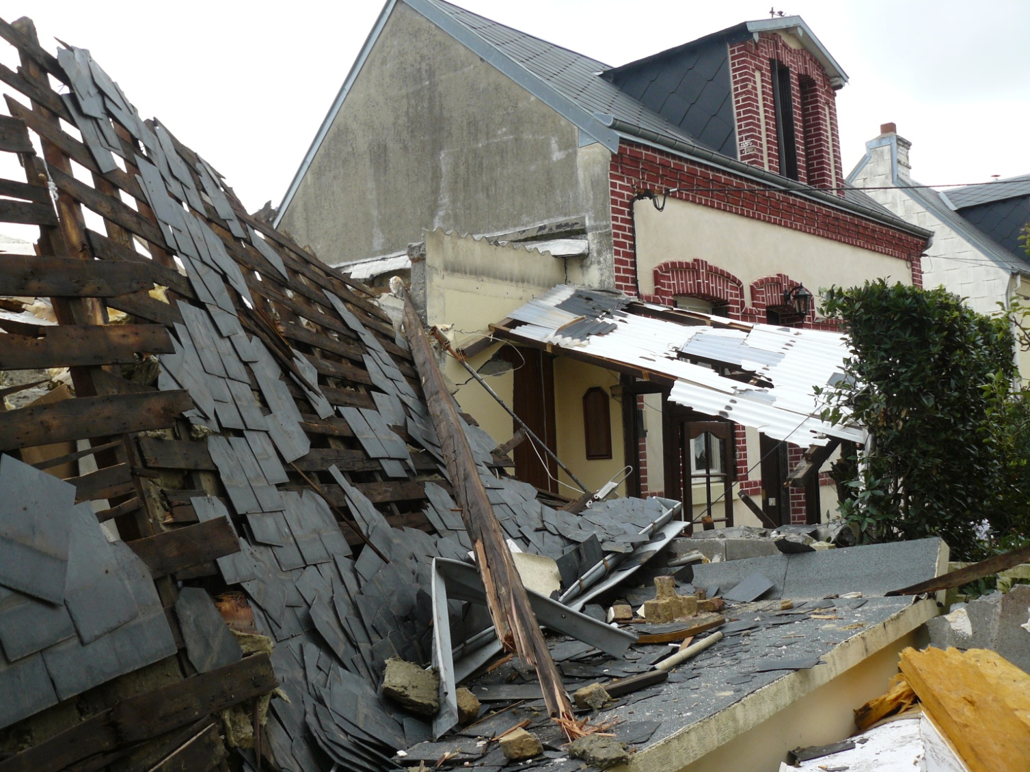
Les dégâts aux structures
Toiture entièrement soufflée suite à une explosion de gaz.

Slide 17
Explosion de gaz et vapeurs
Une explosion de gaz inflammable est accompagnée d’un front de flammes dont la température peut atteindre 1 100°C, qui suit les ondes de choc et de pression de l’explosion. Les vapeurs de l'essence répandue dans un bâtiment par un incendiaire donnent souvent lieu à une explosion (déflagration) suivie d'incendie. Par contre une explosion de type déflagration consécutive à une fuite de gaz naturel ou méthane dans un appartement ou un pavillon, n'est pas forcément suivie d'un incendie, ou seulement d'un incendie de faible intensité. Le front de flamme ne fait que passer très rapidement et il peut n’en résulter qu’un brunissement de certaines matières (papier) et une torchère au niveau de l’orifice par lequel le gaz s’échappe. Une fuite de propane et de butane plus lourd que le méthane pourra donner lieu à une déflagration éventuellement suivie d’incendie.
L’investigateur retiendra qu’une explosion résultant de la déflagration d’un mélange air/ vapeur, suite à un déversement de liquide inflammable, est toujours suivi d’incendie, se développant généralement à partir du lieu de déversement.

Slide 18
Explosion de poussières
Les explosions de poussières (sciures de bois, sucre, farine, poussière de métal..) sont assimilées à des explosions gazeuses car ce sont des combustions chimiques qui se produisent avec des substances combustibles finement divisées.
Un matériau inflammable, sous la forme de petites poussières en suspension, constitue le combustible mélangé au comburant, l’air.
Une limite inférieure d’inflammabilité définit la concentration minimum en poussière susceptible de propager la flamme.
L’explosion de poussières organiques: elle résulte d’une combustion incomplète (pyrolyse de la particule), il en restera des résidus imbrûlés. L’explosion d’un nuage de poussières laissera donc un important dépôt de suie provenant de résidus imbrûlés.
L’explosion de poussières métalliques: les métaux n’étant sujets à aucune réaction de pyrogénation, le mécanisme précédent ne peut être évoqué .La réaction de combustion n’affectant jamais la totalité des particules, l’explosion de poussières métalliques laissera donc un dépôt de particules d’oxydes métalliques.
Les risques d’explosion sont amplifiés lorsqu’une enceinte contient à la fois des poussières et des vapeurs inflammables.
Par contre, les poudres et poussières de ciments et de matières incombustibles ne peuvent ni s’enflammer ni exploser.

Slide 19
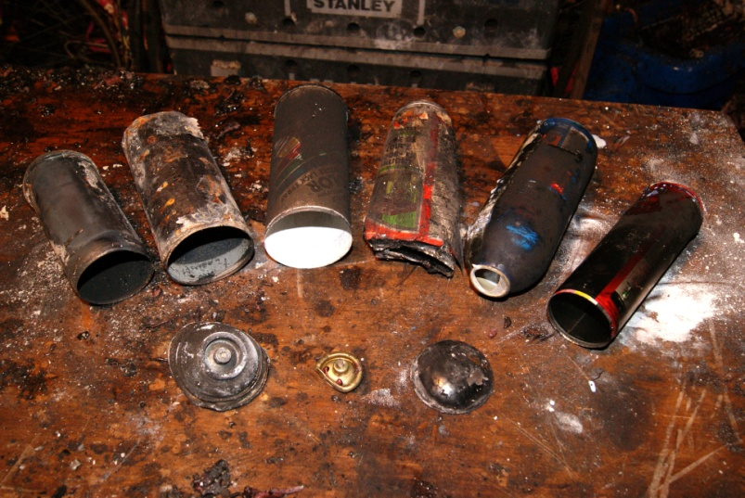
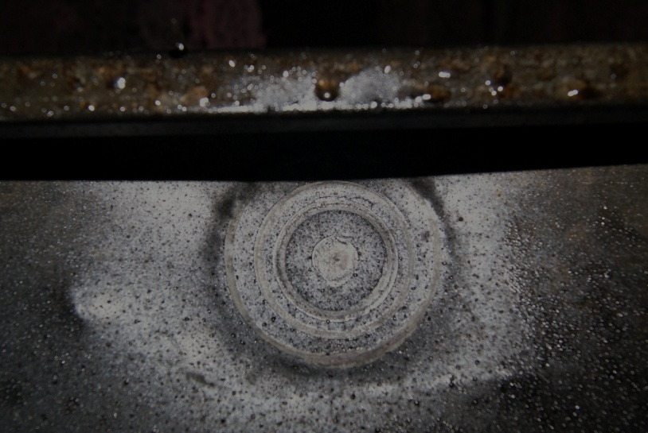

Aérosols, bouteilles de gaz…
Des bombes à aérosols, des récipients et fûts de liquides inflammables et des
bouteilles de gaz, soumis à une forte chaleur peuvent éclater et être projetés à des distances parfois importantes avec une grande violence. On a vu des restes de bombes aérosol fichés dans des parois en maçonnerie. Des fûts de liquide inflammable peuvent se transformer en véritables bombes incendiaires lancées à des dizaines de mètres. Des débris de bouteilles ou de capacités de gaz ou de certains liquides inflammables sont littéralement capables de découper des étagères en tôle d'acier, des cloisons, des murs, et parcourir des distances excédant 100 mètres.
22/11/2011 St Victor sur Rhins (42) 5 SP blessés par l’explosion d’aérosols

Slide 20
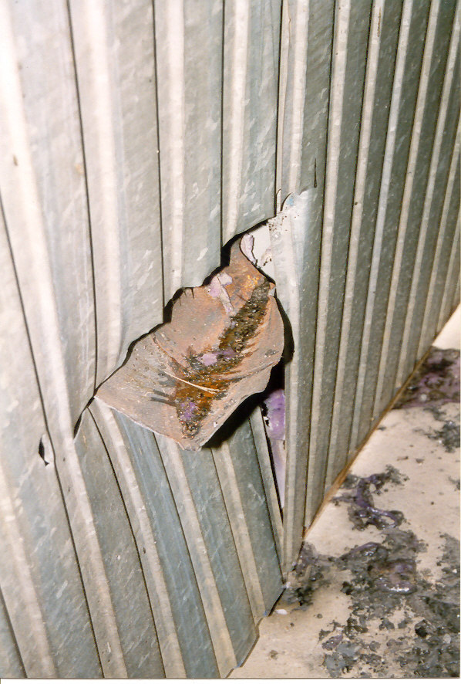
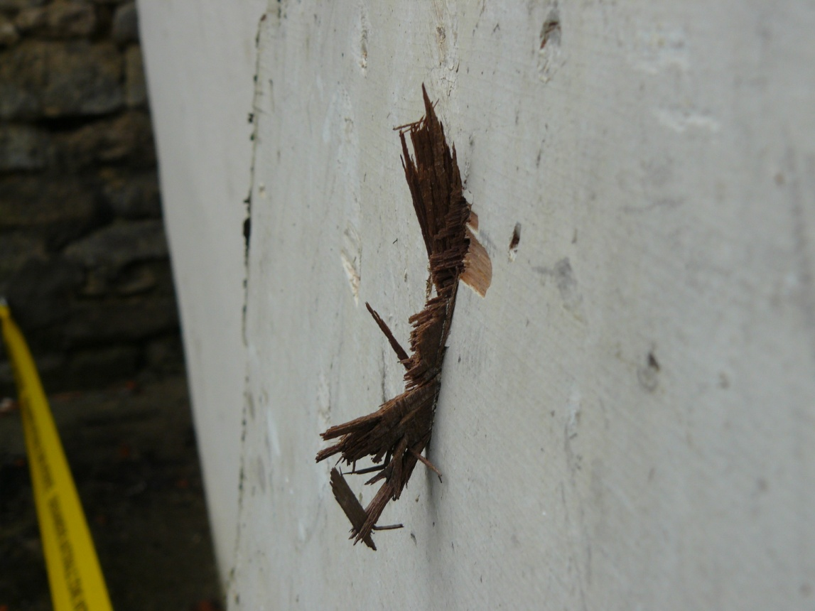
Les projections
Morceaux de bois incrustés dans une porte en bois suite à une explosion de vapeurs d’essence
Éclat d'une bouteille de gaz
qui a transpercé un mur

Slide 21
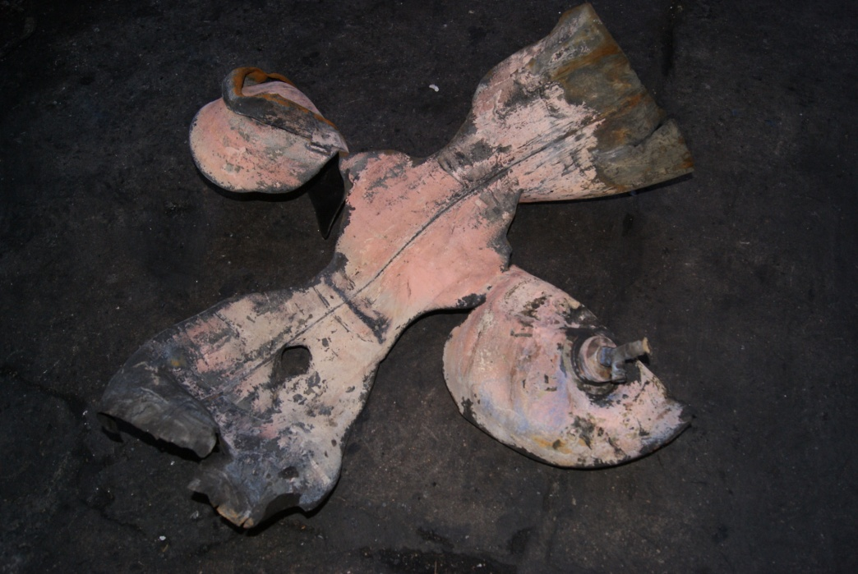
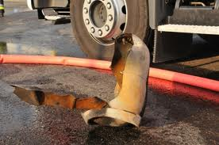
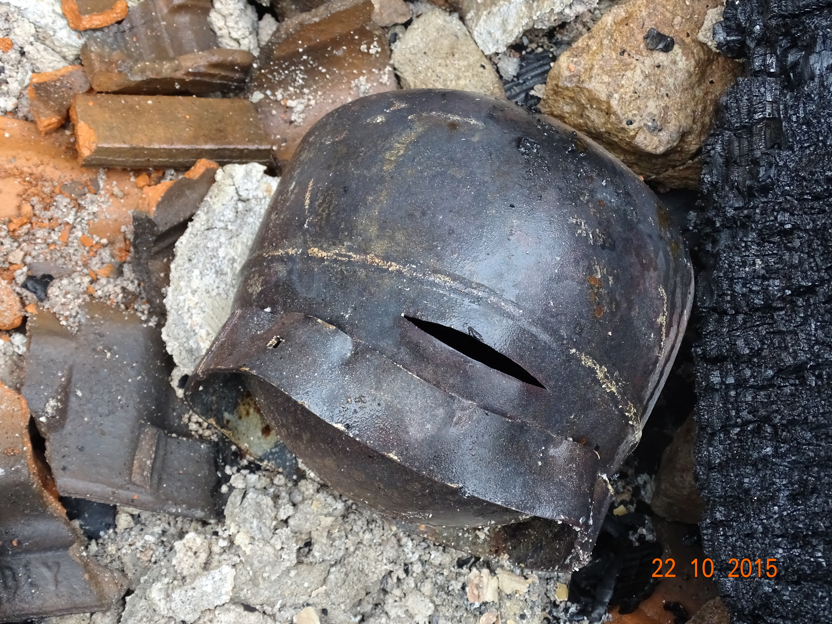
Explosion de bouteilles de gaz

Slide 22
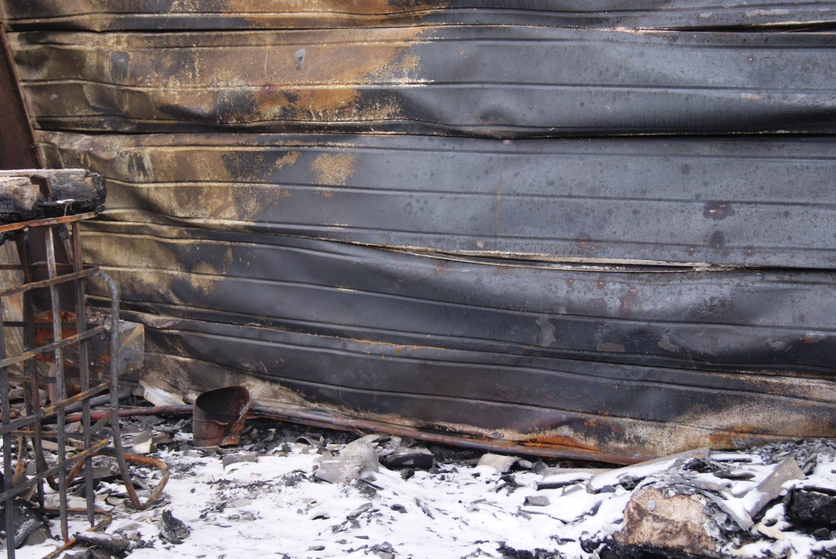
Bouteilles de gaz…
Explosion d’une bouteille de gaz 13 kgs: effet du BLEVE observé sur le bardage

Slide 23
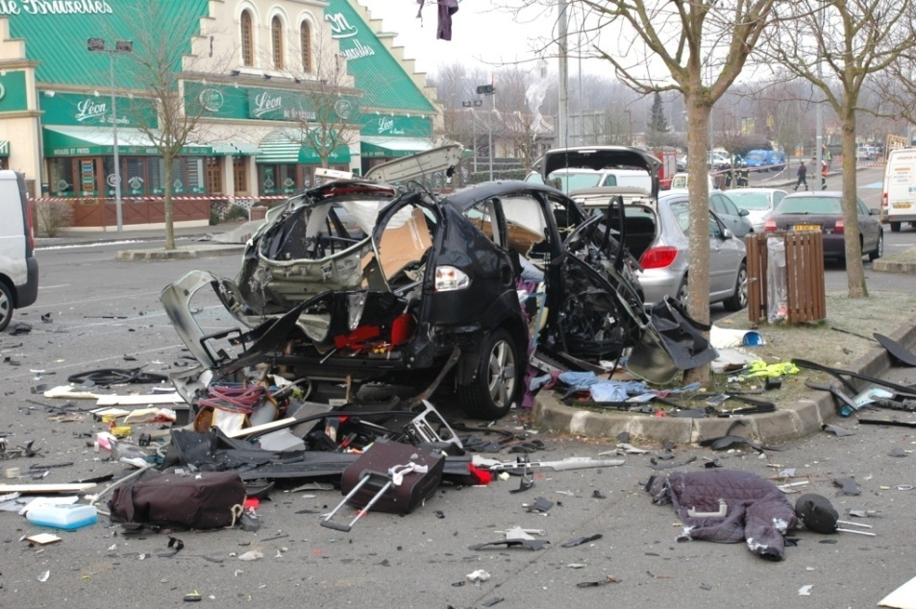
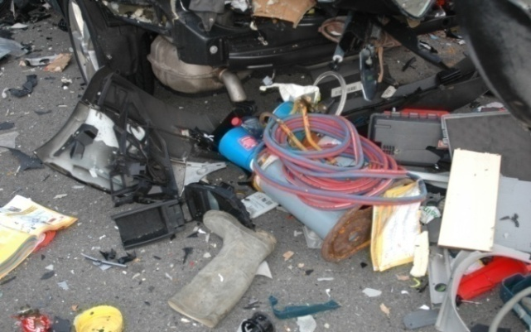
Les projections liées à l’explosion
Schéma
Epicentre
Epicentre
Zone de projections principale
Zone de projections principale
Cause de l’explosion : fuite sur un chalumeau dans un volume clos compris entre les limites inférieures et supérieures d’explosivité.
Source de chaleur : le déclenchement de l’ouverture centralisée.

Slide 24
Méthode d’investigation
Epicentre
RCCI
En répertoriant les projections extériorisées, au moyen de drapeaux je mets en évidence la zone de projection principale depuis l’épicentre.

Slide 25
Identification de l’épicentre
Pour identifier l’épicentre d’une explosion, on s’appuie sur les effets de l’onde de
surpression: objets projetés, murs poussés, vitres brisées, projections extérieures…
L’épicentre se situe à l’origine des différents vecteurs de force.
L’investigateur doit rechercher la source d’ignition. Celle- ci doit être présente
dans la zone de l’épicentre et correspondre à l’ensemble des signes objectifs relevés
Des liquides inflammables susceptibles d’être à l’origine de l’explosion peuvent être
mis en évidence dans la zone de l’épicentre au moyen d’un détecteur d’accélérant.
Vitres brisées
Epicentre
Vitre brisée
Porte projetée
Cloison abattue

Slide 26

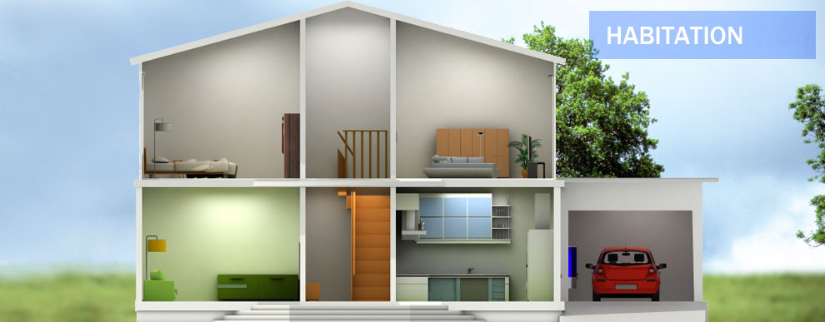
Identification de la couche inflammable
Gaz plus lourds que l’air: Butane, Propane..
Fuite
Pour un gaz lourd, la couche inflammable se positionne entre le niveau
de la fuite et le sol.

Slide 27
Identification de la couche inflammable
Gaz plus légers que l’air: Méthane, Hélium…
Fuite
Pour un gaz léger, la couche inflammable se positionne entre le niveau
de la fuite et le plafond.

Slide 28
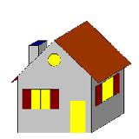




Incendie suivi d’explosion ou l’inverse??
L’explosion peut avoir précédé le feu ou être une conséquence du feu.
Pour le déterminer, l’investigateur devra examiner les débris et notamment les éclats de verre provenant des vitrages.
La présence de suies sur les débris projetés montre qu’un feu a précédé l’explosion.
A l’inverse, l’absence de suies sur les débris projetés et retrouvés loin de l’incendie indique que le feu a suivi l’explosion.
Incendie suivi d’explosion
Explosion suivi d’incendie

Slide 29
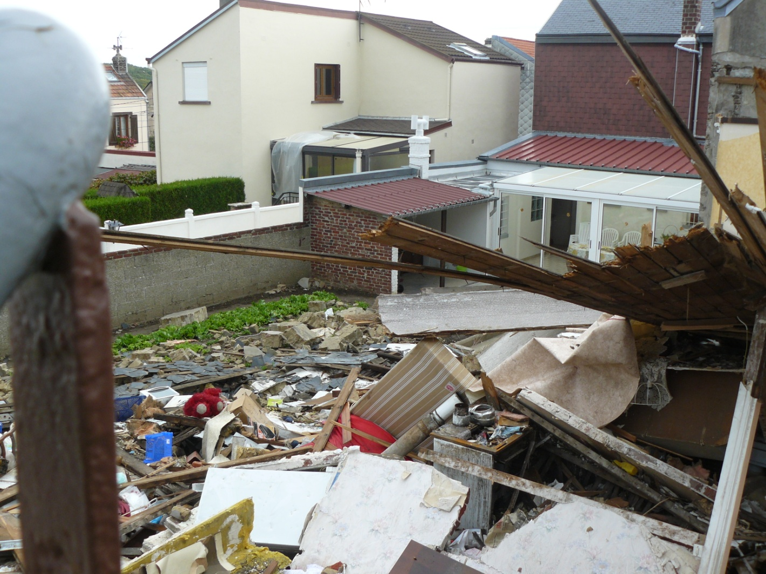
Cas concret: explosion de pavillon
Vecteurs de force
Epicentre
Les vecteurs de force nous ramènent à l’épicentre.

Slide 30
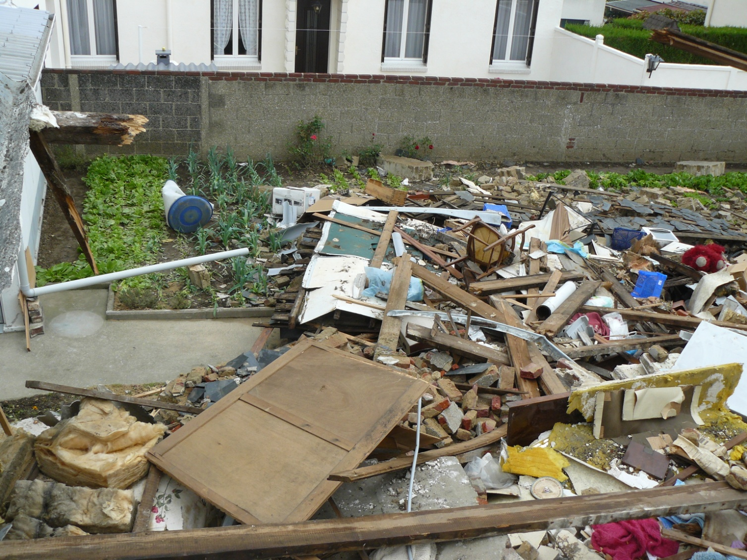
Méthode d’investigation, cas concret:
Lieu d’origine
Explosion de gaz non suivie de feu, projections observées nous ramenant au lieu d’origine (cuisine).

Slide 31
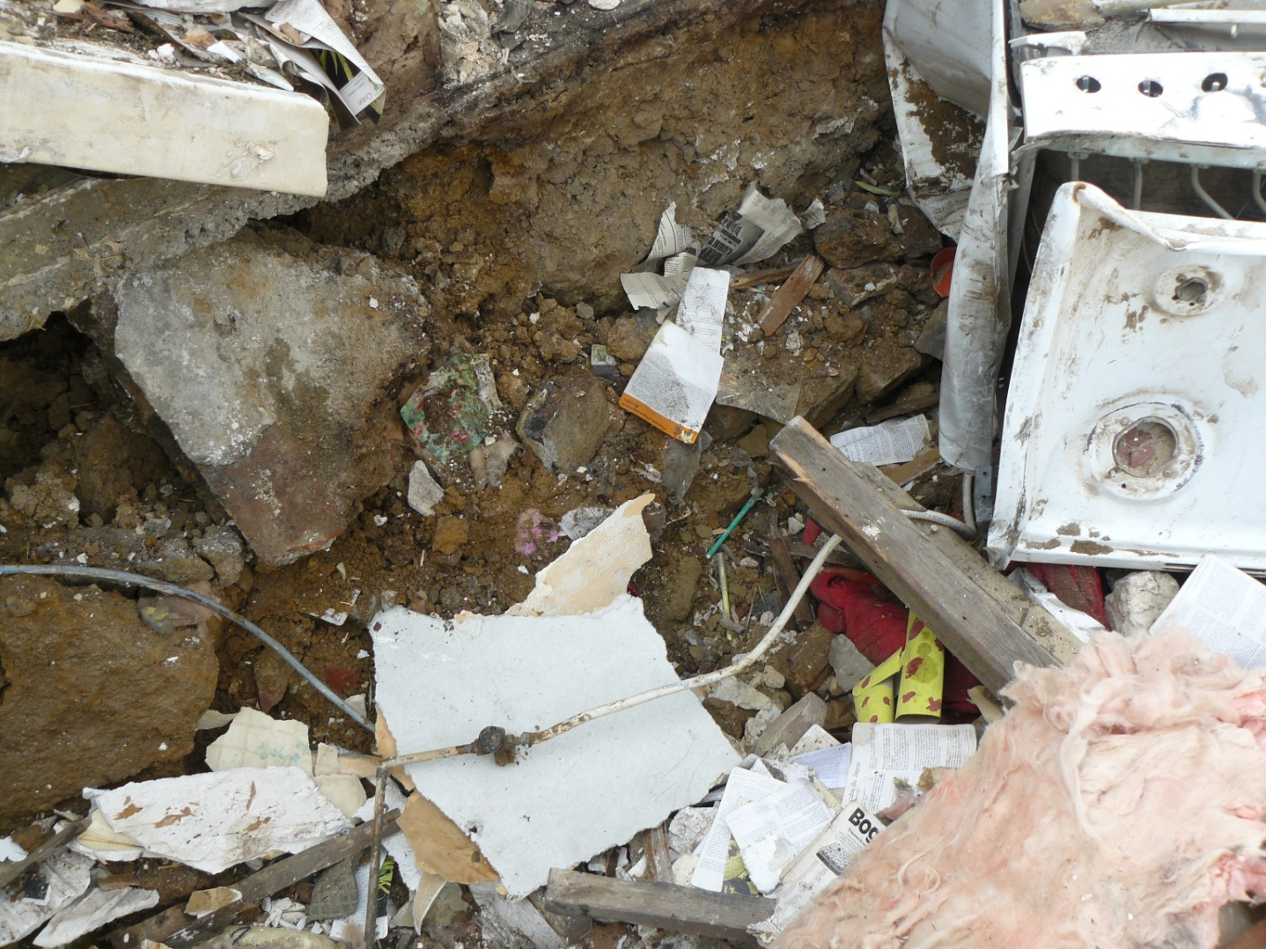
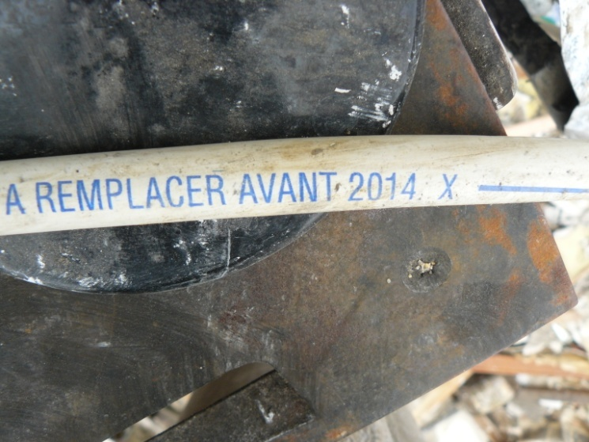
Recherche du combustible: hypothèse n°1
???
Chauffe- eau
Flexible gaz
Tuyauterie
Robinet
L’épicentre est clairement identifié par l’effondrement d’un mur de la cuisine.
Un indice sur la cause de l’explosion se trouve au cœur de l’épicentre: tuyauterie gaz alimentant le chauffe- eau.

Slide 32
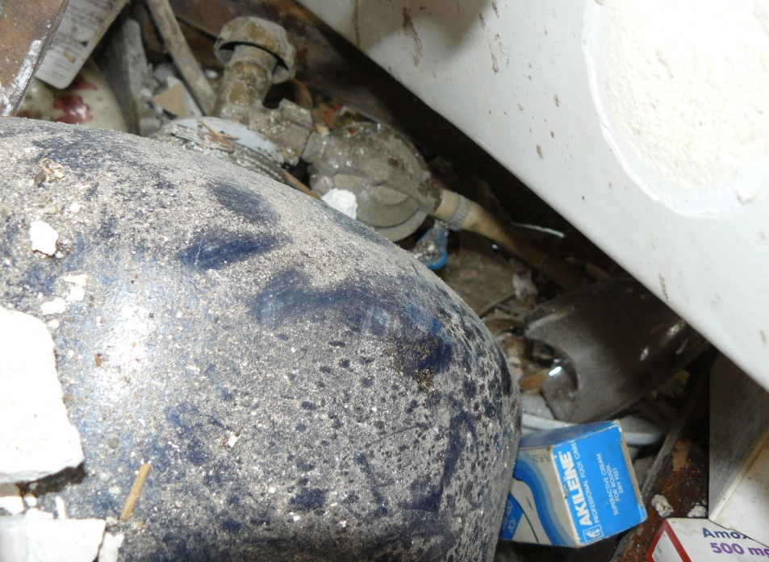
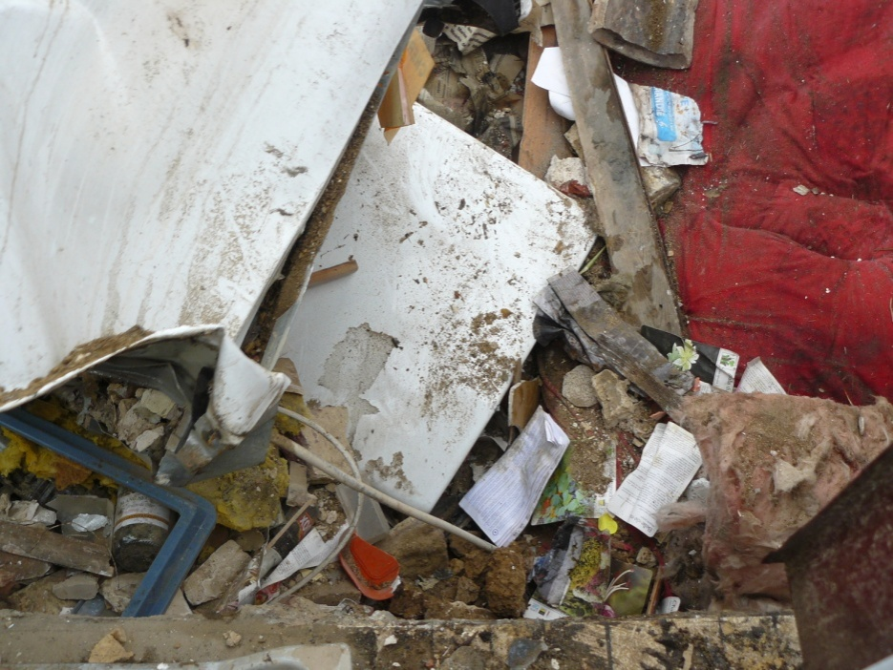
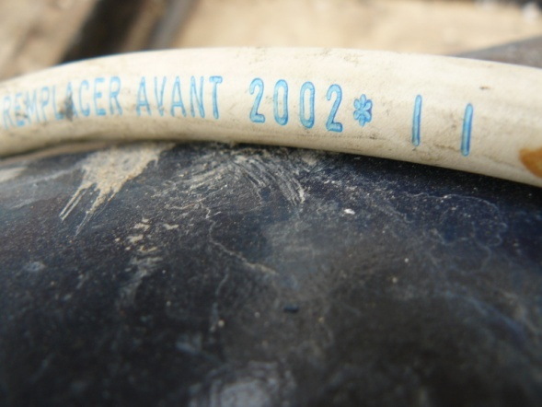
Recherche du combustible: hypothèse n°2
Cuisinière alimentée par une bouteille individuelle 13Kgs
RCCI
A remplacer tous les 5 ans!!

Slide 33
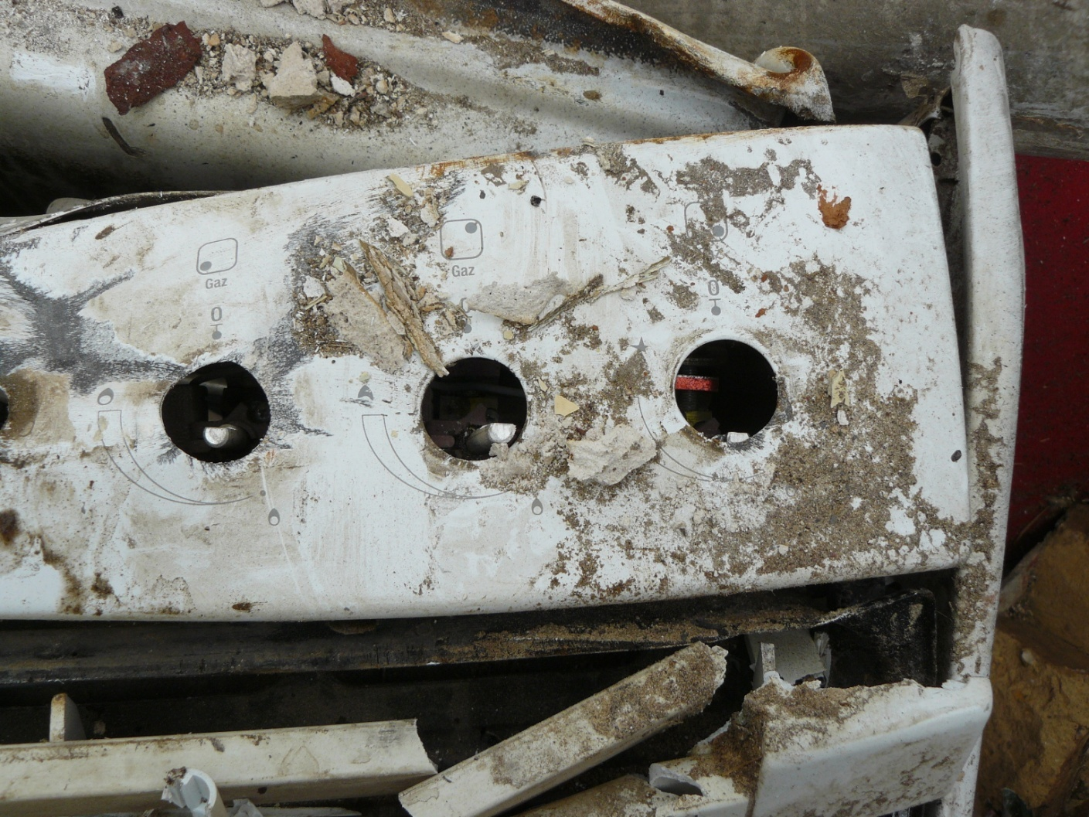
Examen de la cuisinière
Le gaz de la cuisinière était-il fermé ou ouvert ??
RCCI
FERMES

Slide 34
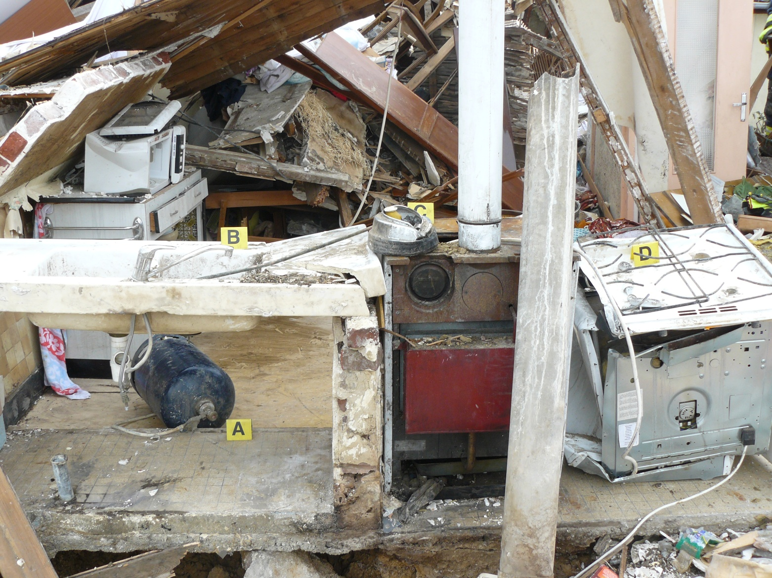
Reconstitution et analyse
Les 6 éléments de l’hexagone du feu sont réunis à l’épicentre!
Comburant
Confinement
Mélange
Oxydant/ Réducteur
Explosion
Sources d’inflammation
Combustible

Slide 35


FIN
merci de votre attention

